Slide 1
第五章 数字滤波器的基本结构
5.1 数字滤波器结构的表示方法
5.2 无限长单位冲激响应（IIR）滤波器的基本结构
5.3 有限长单位冲激响应（FIR）滤波器的基本结构

Slide 2
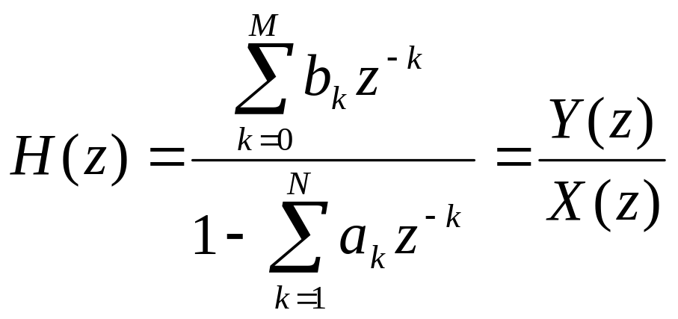
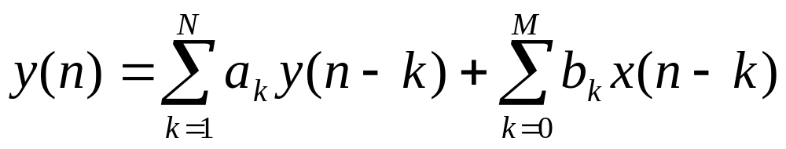
5.1 数字滤波器结构的表示方法
数字滤波器的系统函数表示
由上式所得系统输入输出关系的常系数线性差分方程

Slide 3
数字滤波器的功能就是把输入序列通过一定的运
算变换成输出序列
实现数字滤波器方法：
（1）计算机软件
（2）专用数字硬件、数字信号处理器及通用数字信
号处理器
数字滤波器基本实现单元：加法器、单位延时和
常数加法器
基本单元表示法：方框图法和信号流程图法

Slide 4
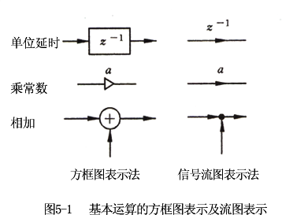

Slide 5
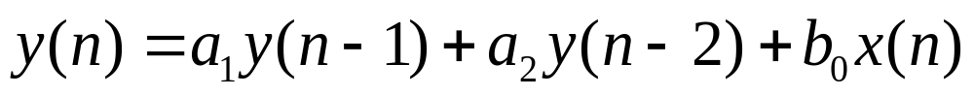
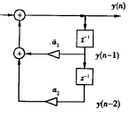
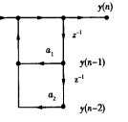
例：二阶数字滤波器表示方法（常系数线性差分方程）
x(n)
x(n)

Slide 6
注意：
（1）本书都只采用信号流图来分析数字滤波器
（2）运算结构中，不同存储单元影响复杂性，乘法次数影响运算速度。不同运算结构的误差、稳定性是不同的。

Slide 7
5.2 无限长单位冲激响应（IIR）滤波器的基本结构
无限长单位冲激响应（IIR）特点：
（1）系统的单位冲激响应h(n)是无限长的。
（2）系统函数H(z)在有限z平面上有极点存在。
（3）结构上存在着输出到输入的反馈，即结构是递归的。
基本结构：直接I型、直接II型、级联型和并联型

Slide 8
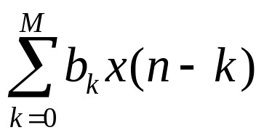
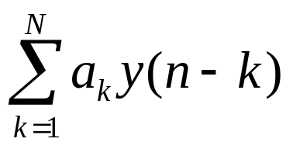
一、直接I型
系统输入输出关系的N阶差分方程
构成直接I型特点：
（1） 表示将输入及延时后的输入组
成M节的延时网络，即横向延时网络，实现零点。
（2） 表示输出及其延时组成N节延时网
络，实现极点。
（3）总的网络由上面两个网络级联而成。
（4）直接I型需要N+M级延时单元。

Slide 9
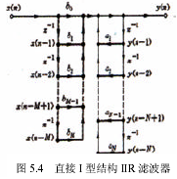

Slide 10
二、直接II型（典范型）
线性移不变系统，交换其级联的子系统的次序，系
统函数不变，也就是总的输入输出关系不改变。
特点：
（1） 只需N个延时单元，实现N阶滤波器所需要的
最少延时单元。
（2） 系数a_{k}、b_{k}对滤波器的性能控制作用不明显。
（3） 极点对系数变化过于灵敏，从而使系统的频
率响应对系数的变化敏感，容易出现不稳定或
产生较大误差。

Slide 11
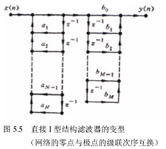
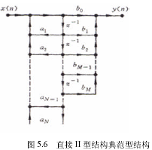

Slide 12
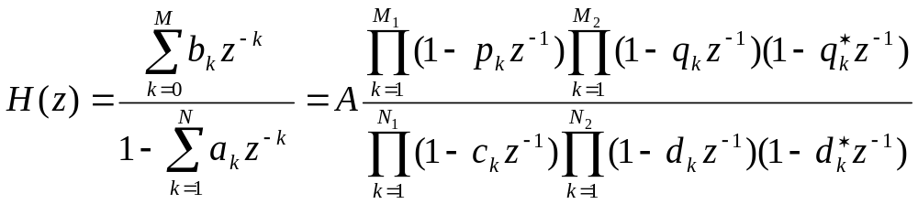
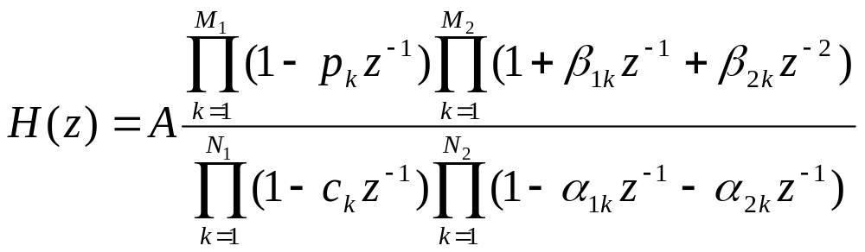
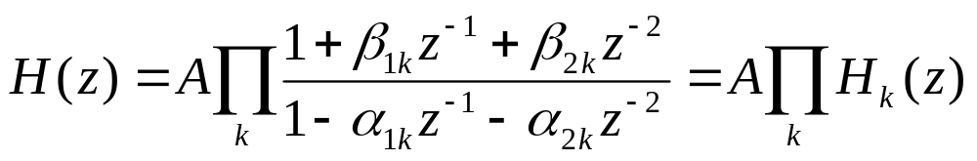
三、级联型
系统函数按零极点进行分解得
把共轭因子组合成实系数的二阶因子
H(z)完全分解成实系数的二阶因子形式

Slide 13
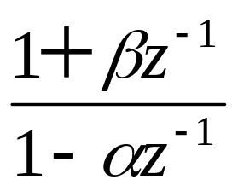
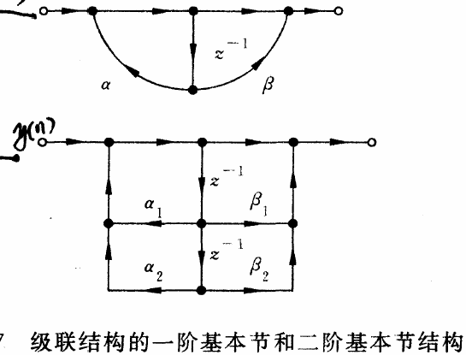
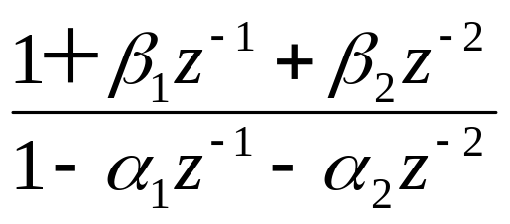

Slide 14
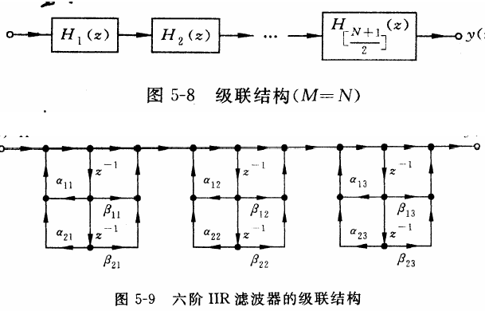
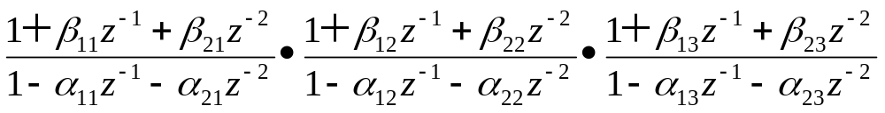

Slide 15
特点：
（1）调整一阶、二阶基本节的零极点不影响其它基
本节，便于调整滤波器频率响应特性。
（2）零、极点有不同的配对方式，因此对于配合与
排列次序有最优化问题。

Slide 16
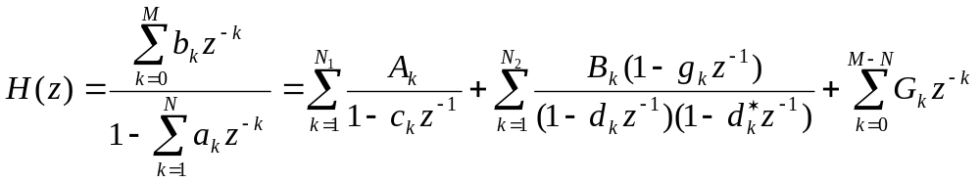
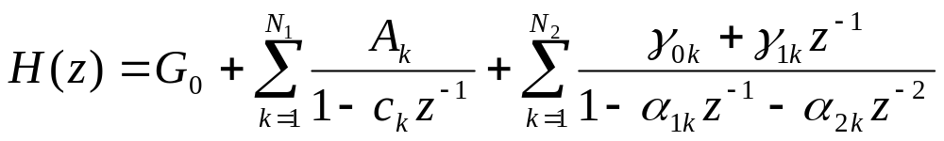
四、并联型
将因式分解的H(Z)展成部分分式的形式，得到并联
IIR的基本结构：
当M＝N时，H(z)表示为

Slide 17
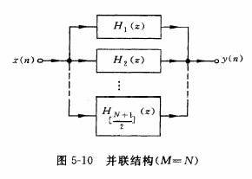

Slide 18
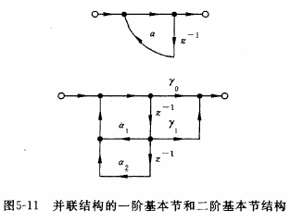
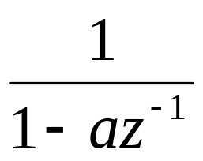
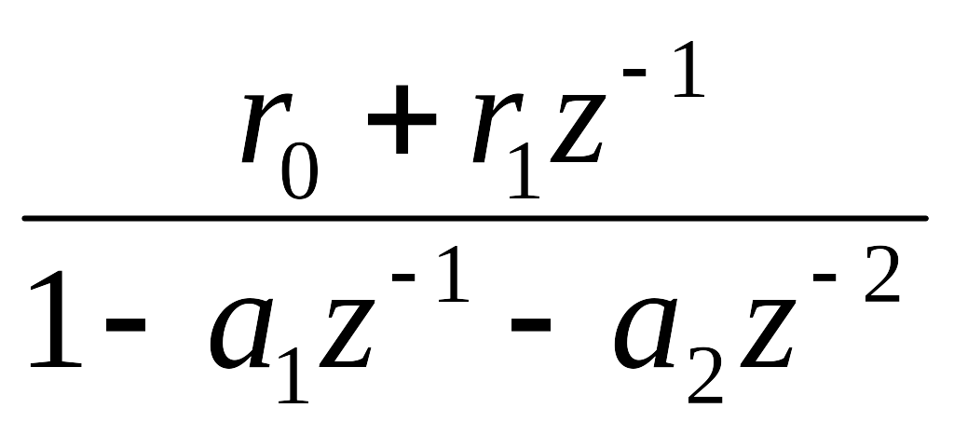

Slide 19
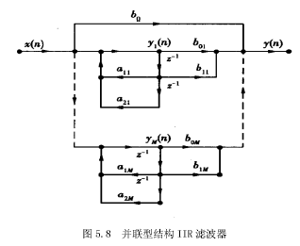

Slide 20
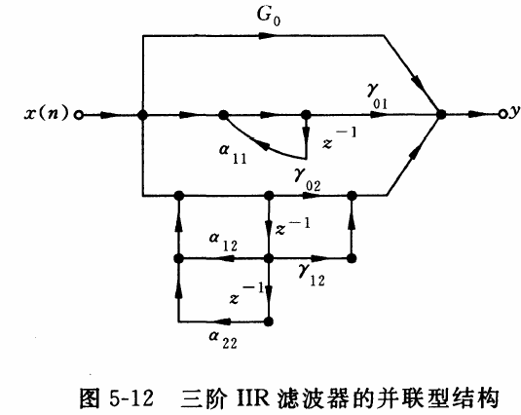

Slide 21
并联型特点：
各并联基本节间的误差相互没有影响，比级联型
的误差稍小。

Slide 22
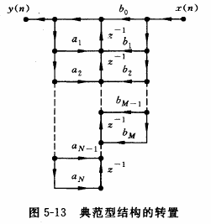
转置定理：
如果将原网络中所有去路方向倒转，并将输入x(n)和输出y(n)相互交换，则其系统函数H(z)不变。

Slide 23
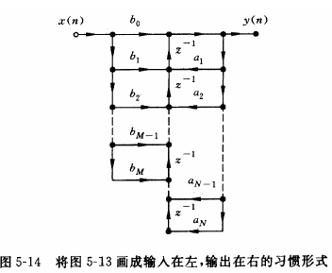

Slide 24
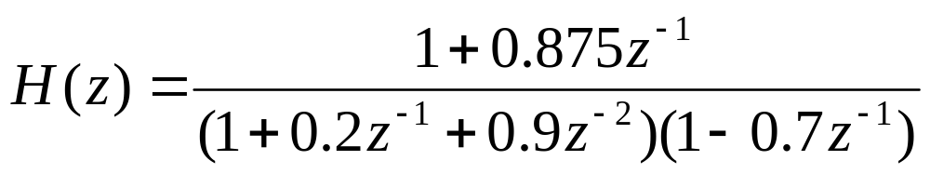
例：已知一个因果线性移不变滤波器的系统函数为
画出该系统以下形式的流图。
（1）直接Ⅰ型
（2）直接Ⅱ型
（3）级联型
（4）并联型

Slide 25
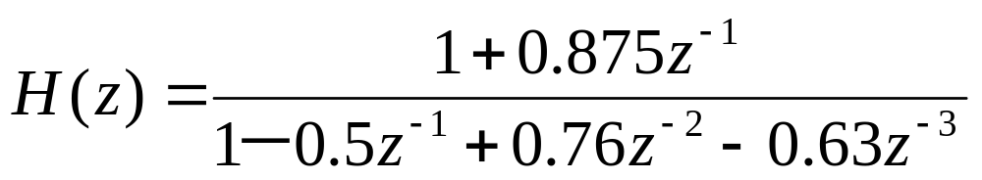
（1）将系统函数表示为z⁻¹的多项式的形式。
x(n)
y(n)
z⁻¹
z⁻¹
0.875
0.5
z⁻¹
-0.76
z⁻¹
0.63

Slide 26
(2)直接Ⅱ型
x(n)
y(n)
z⁻¹
0.5
0.875
z⁻¹
-0.76
z⁻¹
0.63

Slide 27
（3）级联型
x(n)
y(n)
z⁻¹
z⁻¹
0.7
-0.2
0.875
z⁻¹
-0.9

Slide 28
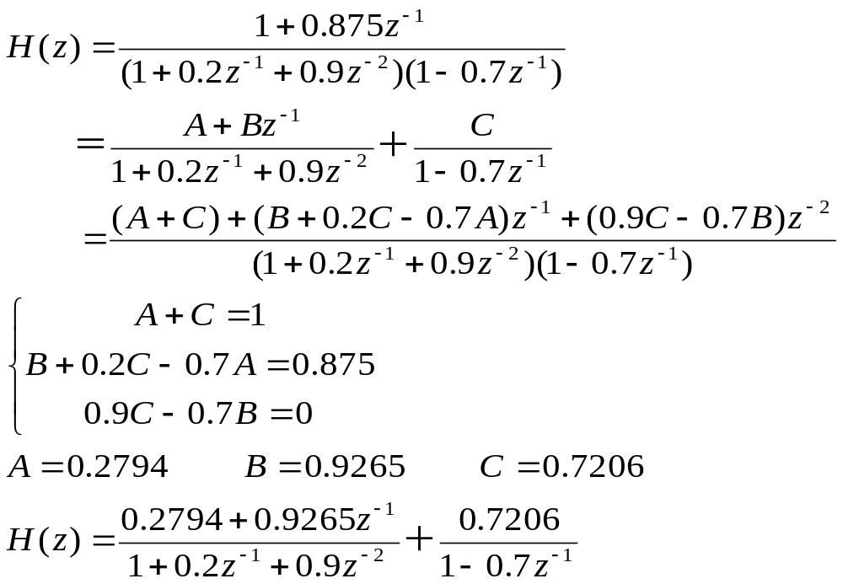
（4）并联型
对于并联结构，必须用部分分式展开。

Slide 29
0.7206
z⁻¹
0.7
x(n)
0.2794
y(n)
z⁻¹
-0.2
0.9265
z⁻¹
-0.9

Slide 30
例：求下列网络的系统函数，并画出等价的直接Ⅱ型。
2
x(n)
y(n)
z⁻¹
-1/2
2
z⁻¹
1/2

Slide 31
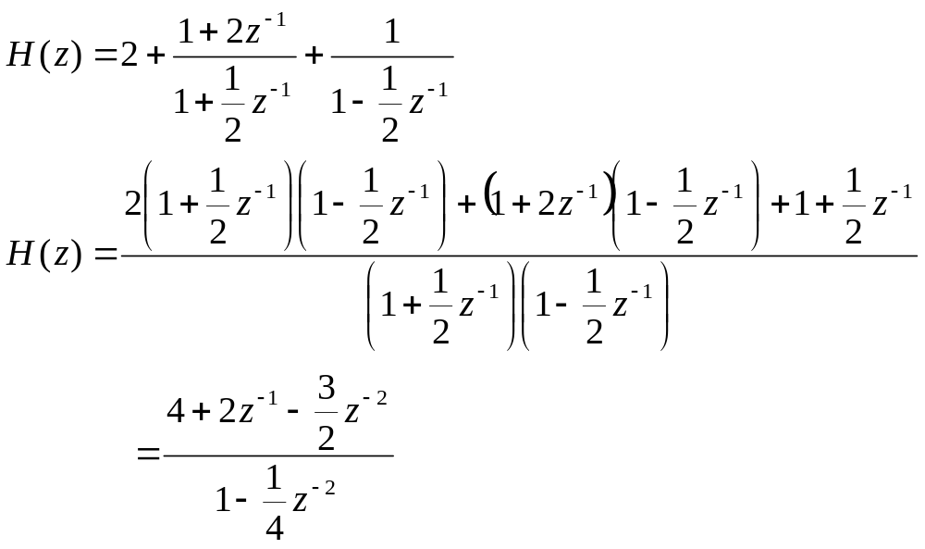

Slide 32
x(n)
4
y(n)
z⁻¹
2
z⁻¹
1/4
-3/2

Slide 33
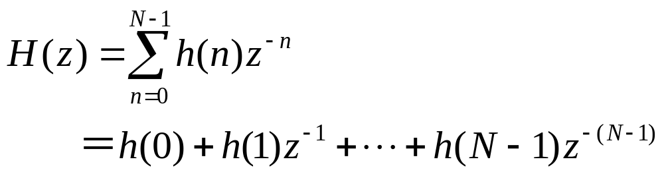
5.3 有限长单位冲激响应（FIR）滤波器的基本结构
有限长单位冲激响应h(n)的特点：
（1）系统的单位冲激响应h(n)有有限个n值处不为零。
（2）系统函数H(Z)在|z|>0处收敛，在|z|>0处只有零点，全部极点都在z=0处。
（3）主要是非递归结构，没有输出到输入的反馈。
系统函数为

Slide 34
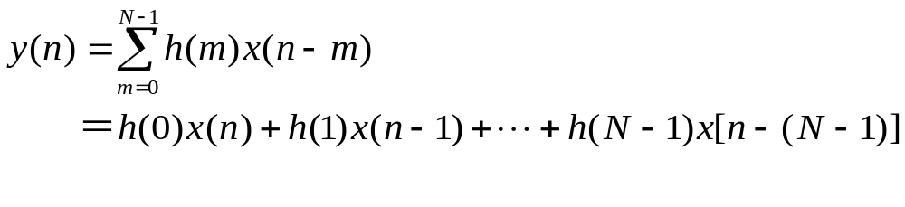

一、横截型（卷积型、直接型）
系统差分方程为
是线性移不变系统的卷积和公式，是x(n)延时链的
横向结构，称为横截型结构或卷积型结构，也可称
直接型结构。

Slide 35
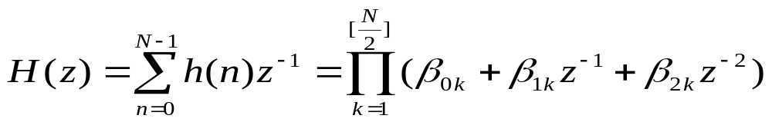
二、级联型
将H(z)分解成实二阶因子的乘积形式：
若其中[N/2]是取N/2的整数部分。
特点：
（1）这种结构的每一节控制一对零点，因而在需
要控制传输零点时采用。
（2）其系数及需要的乘法次数比卷积型多。

Slide 36
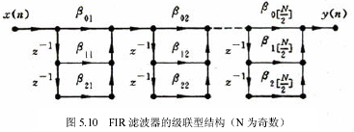

Slide 37
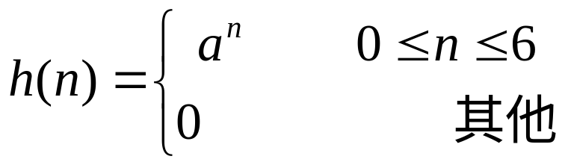
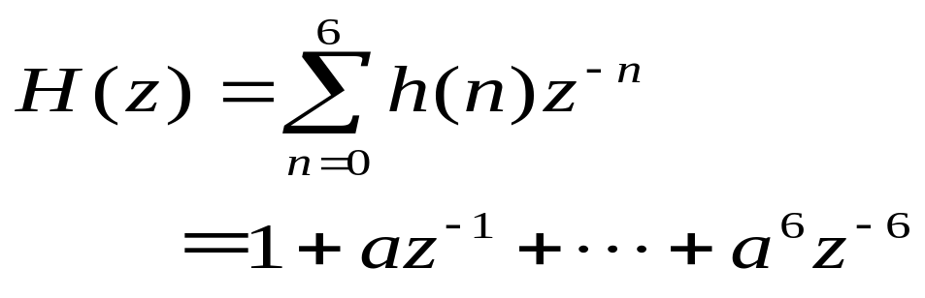
例：一个FIR滤波器的单位采样响应为
（1）画出该系统的直接型实现结构
（2）计算系统函数H(z),并利用系统函数画出FIR系统与一个IIR系统级联的结构图。
解：（1）
直接型实现结构图如下所示：
x(n)
z⁻¹
z⁻¹
z⁻¹
z⁻¹
z⁻¹
z⁻¹
a
a²
a³
a⁴
a⁵
a⁶
az⁻¹
a²z⁻²
a⁶z⁻⁶
y(n)
1

Slide 38
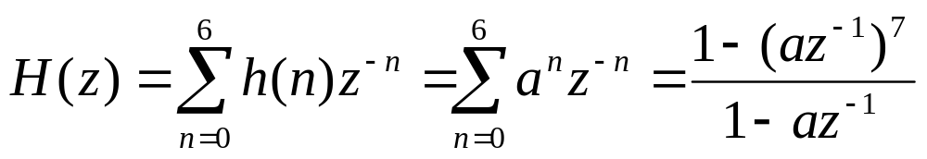
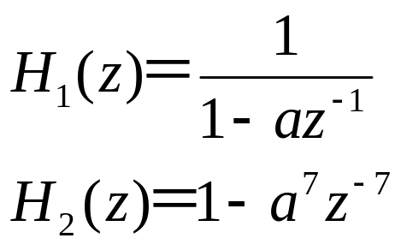
（2）系统函数为
收敛域为|z|>0，H(z)可以用一个IIR系统与一个
FIR系统级联来实现
IIR系统为
FIR系统为
因此该系统的另一种实现结构如下：
x(n)
y(n)
z⁻¹
z⁻⁶
a
a⁻⁷

Slide 39
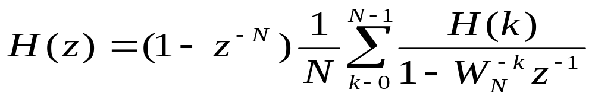
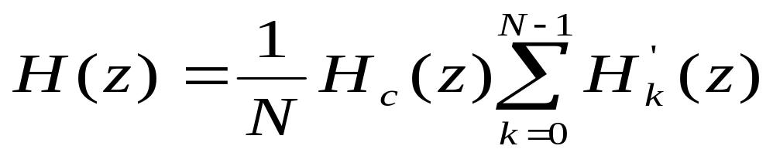
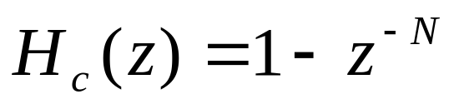
三、频率抽样型
由H(k)表示H(z)的内插公式（书P112）
上述公式提供了两部分级联组成的滤波器结构
其中第一部分为
这是一个FIR子系统，由N节延时单元构成的梳状滤
波器。

Slide 40
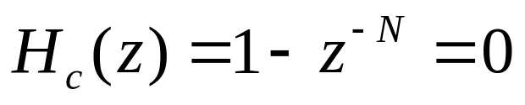
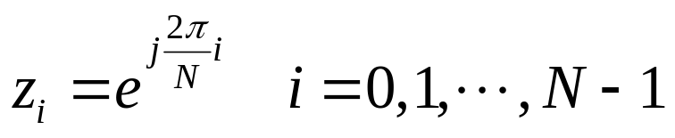
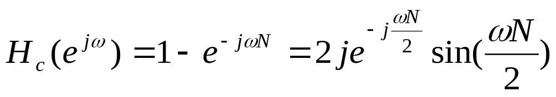
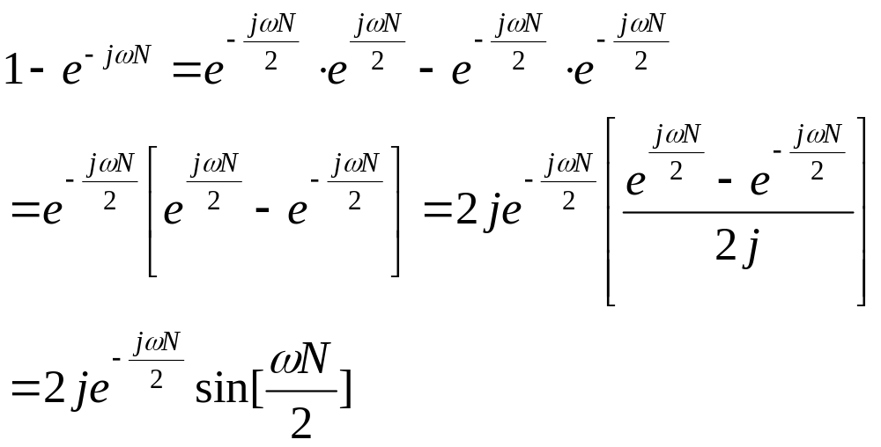
令
则有
它的频率响应为

Slide 41
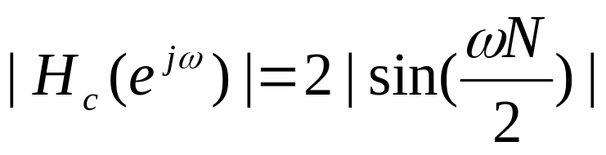
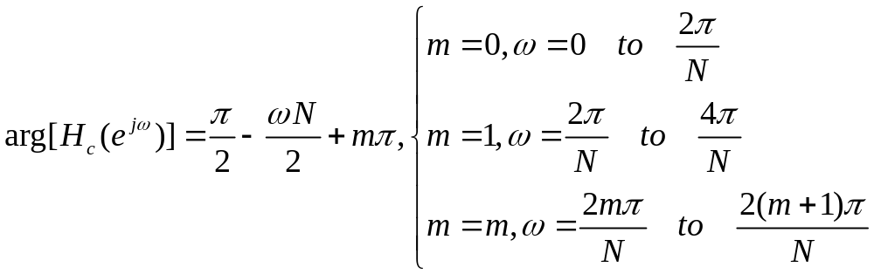
因而幅度响应为
相角为

Slide 42


Slide 43






级联的第二部分为
它是由N个一阶网络并联组成，而这每一个一阶
网络都是一个谐振器
令 的分母为零，即令
得到一阶网络在单位圆上有一个极点
也就是说，此一阶网络在频率为
处响应为无穷大。

Slide 44

缺点：极点在单位圆上，由系数W_{N}^{-k}决定，当系数量化时，极点会移动，若极点移到Z平面的单位圆外，系统就不稳定了。

Slide 45

频率抽样结构修正：即将所有零极点都移动到单位
圆内某一靠近单位圆、半径为r的圆上。

Slide 46


Slide 47


四、快速卷积结构
利用“时域序列的圆周卷积等效于频域的离散频谱
的乘积”这一性质。具体方法如下：
1、将x(n)和h(n)变成L点序列，
2、求x(n)和h(n)各自的L点DET
X(k)=DET[x(n)]， L点
H(k)=DET[h(n)]， L点

Slide 48

3.将X(k)与H(k)相乘得Y(k)
4.求Y(k)的L点IDET，得y(n)
则L点的圆周卷积就能代表线性卷积
这就得到图5.25的快速卷积结构。

Slide 49




五、线性相位FIR滤波器的结构
如果FIR滤波器单位冲激响应h(n)为实数，
且满足下列条件
偶对称
奇对称
则其对称中心在 ，则其具有严格线
性相位。

Slide 50
h(n)
h(n)
n
n
偶对称
奇对称
N为偶数，如图中N＝10
h(n)
h(n)
n
n
偶对称
N为奇数，如图中N＝9
奇对称

Slide 51






该滤波器结构讨论：
其冲激响应为h(n), ,满足上述对称条件，其
系统函数为
当N为奇数时
在第二个和式中令n=N-1-m,再将m换成n，可得
代入线性相位奇偶对称条件 ,可得

Slide 52

可画出N为奇数，线性相位FIR滤波器的直接结构的流
图。
z^{-(N-1)/2}

Slide 53

N=9,偶对称
x(n)
z⁻¹
z⁻¹
z⁻¹
z⁻¹
z⁻¹
z⁻¹
z⁻¹
z⁻¹
h(0)
h(1)
h(2)
h(3)
h(4)
y(n)

Slide 54



当N为偶数时
在第二个和式中，令n=N-1-m,再将m换成n可得
代入线性相位奇偶对称条件可得
该滤波器结构流图如图5.27所示。

Slide 55


Slide 56

N=10,偶对称
x(n)
z⁻¹
z⁻¹
z⁻¹
z⁻¹
z⁻¹
z⁻¹
z⁻¹
z⁻¹
z⁻¹
h(0)
h(1)
h(2)
h(3)
h(4)
y(n)

